Slide 1
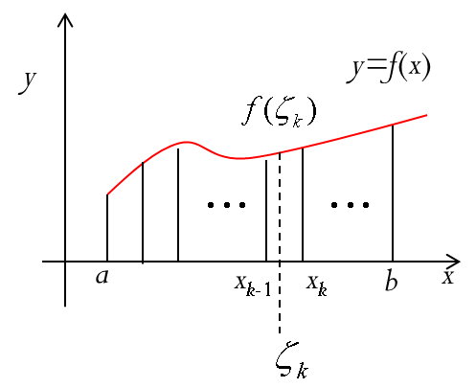

数值积分-辛普生公式
引入：高数中求定积分
1）定义：
2）牛顿-莱布尼茨公式
分割、近似、求和、取极限。
  定积分是求和式的极限，即
它的几何意义是曲边梯形的面积。

Slide 2
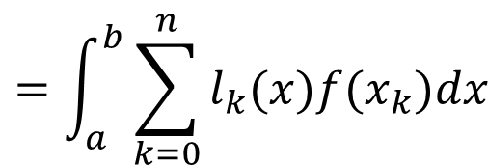
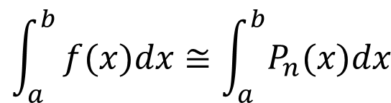
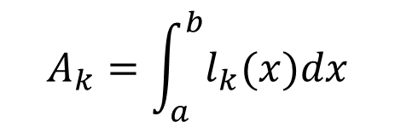
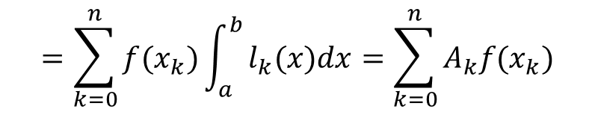
数值积分-辛普生公式
插值型求积公式：
如果已知求积节点x_{k} (k=0，1，…，n)，则可把这些点当作插值节点，利用Lagrange插值方法，构造插值多项式P_{n}(x)，近似函数 f (x)，
$$\int_{a}^{b}{f(x)dx≅\int_{a}^{b}{P_{n}(x)dx}}$$
$$=\int_{a}^{b}{\sum_{k=0}^{n}{l_{k}(x)f(x_{k})dx}}$$
$$=\sum_{k=0}^{n}{f(x_{k})\int_{a}^{b}{l_{k}(x)dx=\sum_{k=0}^{n}{A_{k}f(x_{k})}}}$$
$$A_{k}=\int_{a}^{b}{l_{k}(x)dx}$$
其中，

Slide 3
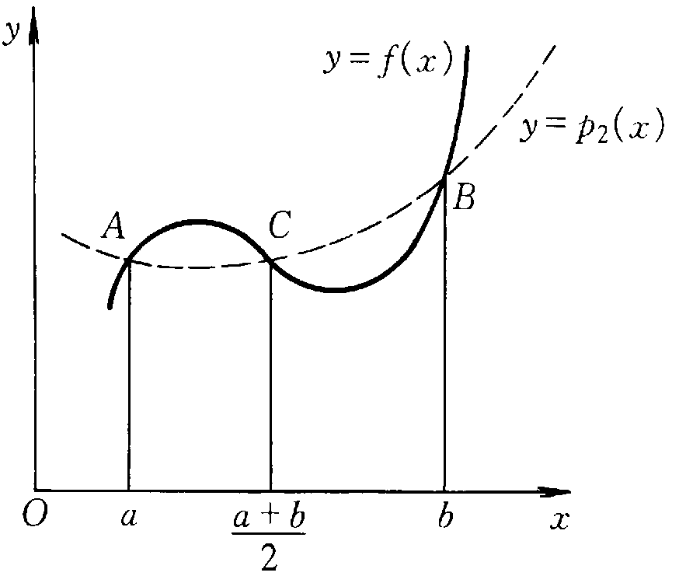
数值积分-辛普生公式
在区间[a,b]上，分别用零次插值多项式 p₀(x)、一次插值多项式 p₁(x)、二次插值多项式 P₂(x) 代替被积函数积分，得到如下公式：
图7-1 积分公式的几何意义

Slide 4

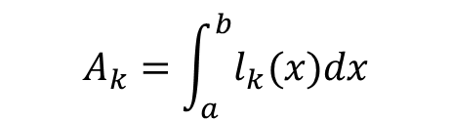
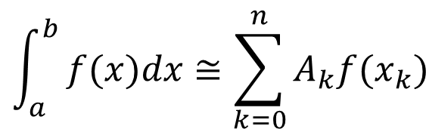

数值积分-辛普生公式
$$\int_{a}^{b}{f(x)dx≅\sum_{k=0}^{n}{A_{k}f(x_{k})}}$$
$$A_{k}=\int_{a}^{b}{l_{k}(x)dx}$$
其中，
当n=2时，为辛普森公式
过三点：a, $\frac{a+b}{2},$ b，构造[a,b]区间上Lagrange二次插值：
$$A_{0}=\int_{a}^{b}{\frac{(x−x1)(x−x2)}{(x0−x1)(x0−x2)}dx=\frac{2}{{(b−a)}^{2}}\int_{a}^{b}{\left(x−x1\right)\left(x−x2\right)=\frac{b−a}{6}}}$$
$$A_{1}=\frac{4(b−a)}{6^{}}$$
y
y=f (x)
$$A_{2}=\frac{b−a}{6^{}}$$
1.5
1.0
0.5
x
0.0
0.2
0.4
0.6
0.8
1.0
Simpson公式

Slide 5
  3.代数精度的概念
定理 1（Weierstrass定理）设 f (x) 是［a，b］上的连续函数，则对任意 ε＞0，存在多项式 p(x)，使对一切 x (a≤ x ≤b) 有 | f (x) − p(x) | ＜ ε。
  假如求积公式
  对 f (x) = 1，x，x²，…，x^{m} 恒精确成立；
  而当 f (x) = x ^{m+1} 时就不精确成立。
  则称该公式的代数精度为m。
  梯形求积公式具有1次代数精度
  辛普森求积公式具有3次代数精度

Slide 6


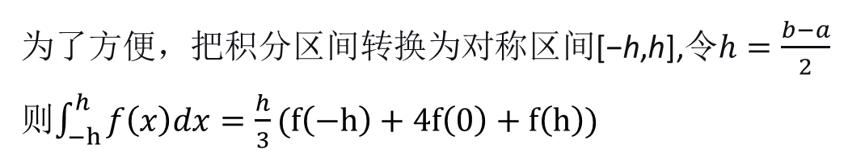
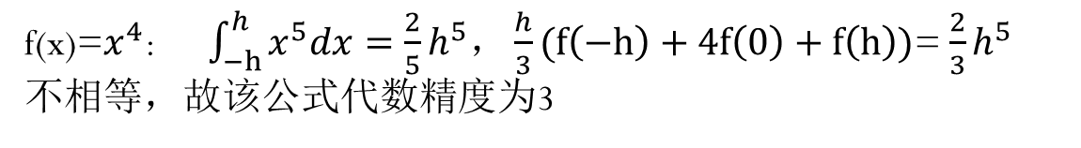
  代数精度的概念
  证明辛普森求积公式具有3次代数精度
证明：
为了方便，把积分区间转换为对称区间[−h,h],令$h=\frac{b−a}{2}$
则$\int_{−h}^{h}{f\left(x\right)dx=\frac{h}{3}}(f\left(−h\right)+4f\left(0\right)+f\left(h\right))$
使用单项式测试精度
f(x)=1 :$\int_{−h}^{h}{1dx=2h，\frac{h}{3}}(f\left(−h\right)+4f\left(0\right)+f\left(h\right))$=2h
f(x)=x: $\int_{−h}^{h}{xdx=0，\frac{h}{3}}(f\left(−h\right)+4f\left(0\right)+f\left(h\right))$=0
f(x)=$x^{2}$: $\int_{−h}^{h}{x^{2}dx=\frac{2}{3}h^{3}，\frac{h}{3}}(f\left(−h\right)+4f\left(0\right)+f\left(h\right))$= $\frac{2}{3}h^{3}$
f(x)=$x^{3}$: $\int_{−h}^{h}{x^{3}dx=0，\frac{h}{3}}(f\left(−h\right)+4f\left(0\right)+f\left(h\right))$=0
f(x)=$x^{4}$: $\int_{−h}^{h}{x^{5}dx=\frac{2}{5}h^{5}，\frac{h}{3}}(f\left(−h\right)+4f\left(0\right)+f\left(h\right))$= $\frac{2}{3}h^{5}$
不相等，故该公式代数精度为3

Slide 7
  代数精度的概念
例 求a,b,c的值使下列求积公式的代数精度达到最高。

